Slide 1
AGENCIA NACIONAL DE INFRAESTRUCTURA
VALORES INSTITUCIONALES

Slide 2
VALORES
Los valores hacen referencia a la forma de ser y actuar de las personas que son altamente deseables como atributos o cualidades propias y de los demás, por cuanto posibilitan la construcción de una convivencia gratificante en el marco de la dignidad humana y permiten llevar a la práctica los principios éticos.

Slide 3
HONESTIDAD
¿Qué es?
Actuar siempre con fundamento en la verdad, cumpliendo nuestros deberes con transparencia y rectitud, y siempre favoreciendo el interés general.

Slide 4
RESPETO
¿Qué es?
Reconocer, valorar y tratar de manera digna a todas las personas, con sus virtudes y defectos, sin importar su labor, su procedencia, títulos o cualquier otra condición.

Slide 5
COMPROMISO
¿Qué es?
Ser consciente de la importancia de nuestro rol como servidores públicos y estar en disposición permanente para comprender y resolver las necesidades de las personas con las que nos relacionamos en nuestras labores cotidianas, buscando siempre mejorar su bienestar.

Slide 6
DILIGENCIA
¿Qué es?
Cumplir con los deberes, funciones y responsabilidades asignadas a nuestro cargo de la mejor manera posible, con atención, prontitud, destreza y eficiencia, para así optimizar el uso de los recursos del Estado.

Slide 7
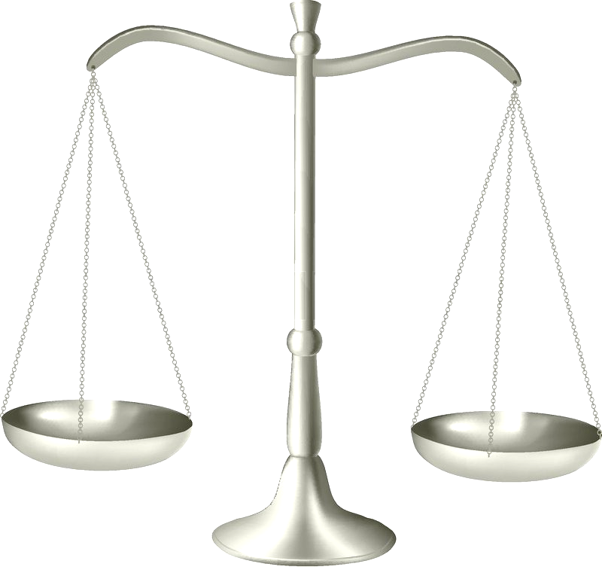
JUSTICIA
¿Qué es?
Actuar con imparcialidad garantizando los derechos de las personas, con equidad, igualdad y sin discriminación.

Slide 8
COOPERACIÓN
¿Qué es?
Trabajar en equipo hacia un objetivo compartido, colaborar y apoyar a nuestros compañeros contribuyendo al bienestar y eficiencia en la Entidad.

Slide 9
NOTA INFORMATIVA:
Los valores adaptados por la AGENCIA NACIONAL DE INFRAESTRUCTURA plasmados en esta presentación, están alineados al Código de Integridad dispuesto por el Departamento Administrativo de la Función Pública, que establece un único régimen de conducta para todas las Entidades del Estado de la rama ejecutiva.
…Gracias.

Slide 10
FUENTES – IMÁGENES:
Imagen de “Honestidad”, diapositiva 4, extraída de: URL: https://veritasonline.com.mx/pulso-universitario-transparencia-y-honestidad/
Imagen de “Respeto”, diapositiva 5, extraída de: URL: http://protestantedigital.com/xtremojoven/33968/respeto_no_se_gana
Imagen de “Compromiso”, diapositiva 6, extraída de: URL: https://www.tendencias21.net/Los-directivos-poco-formados-impiden-el-compromiso-de-sus-empleados_a2269.html
Imagen de “Diligencia”, diapositiva 7, extraída de: URL: https://iglesiacristianalavid.wordpress.com/2014/03/12/que-significa-ser-diligentes/
Imagen de “Justicia”, diapositiva 8, extraída de: URL: https://www.colourbox.com/vector/silver-scales-of-justice-vector-illustration-vector-2085207
Imagen de “Cooperación”, diapositiva 9, extraída de: URL: http://www.coordinacionempresarial.com/como-cumple-el-trabajador-autonomo-con-el-deber-de-cooperacion/

